Slide 1

以Hadoop为核心的大数据开放平台建设
驾驭大数据
孙利兵
http://www.xfyun.cn/

Slide 2












大数据技术发展
运维管理工具
简易的集群部署功能
服务配置管理
集群状态监控
不断完善的生态系统
SQL数据操作（Hive、Impala、Shark）
脚本语言（Pig）
ETL（Flume、Sqoop）
内存计算&流计算（Impala、Shark、Storm）
工作流（oozie）
架构不断优化
YARN
Yarn（第二代Mapreduce）
NameNode Federation
一头奔跑的大象，不断进化
Native lib
Checksum 机制
ShortCircuit Read

Slide 3
大数据技术发展
大数据技术有哪些不足
大数据技术本身百花齐放，如何用好每项技术是个难题
大数据技术内部融合性不够
大数据技术与其他传统技术的融合性不够
我们缺少什么？
缺乏一个能融合现有大数据技术的技术

Slide 4
技术领域如何解决大数据技术应用难的问题？

Slide 5
大数据基础技术的风向标
Apache Hadoop Ecosystem
Doug Cutting
Cloudera & Apache

Slide 6
大数据基础技术的风向标
The Ecosystem is the System
Hadoop has become the kernel
of the distributed operating system for Big Data
a de-facto industry standard
No one uses the kernel alone
A collection of projects at Apache
Avro support across components
解读
以Hadoop为核心，融合其他技术的平台系统
Avro是实现融合的关键技术

Slide 7
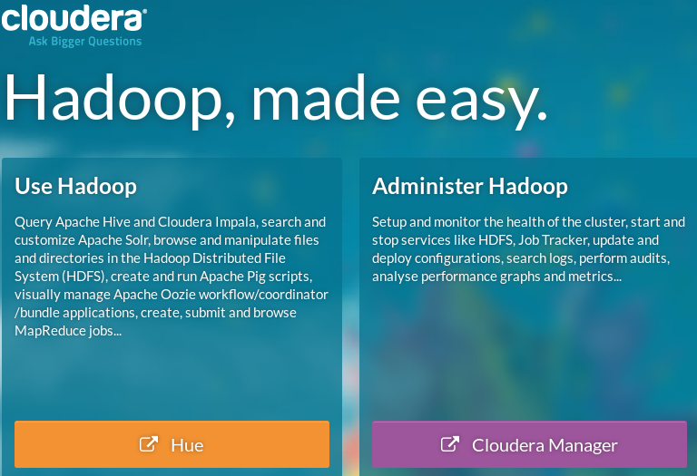
Cloudera在做-Hadoop应用体验

Slide 8
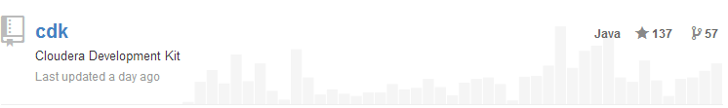
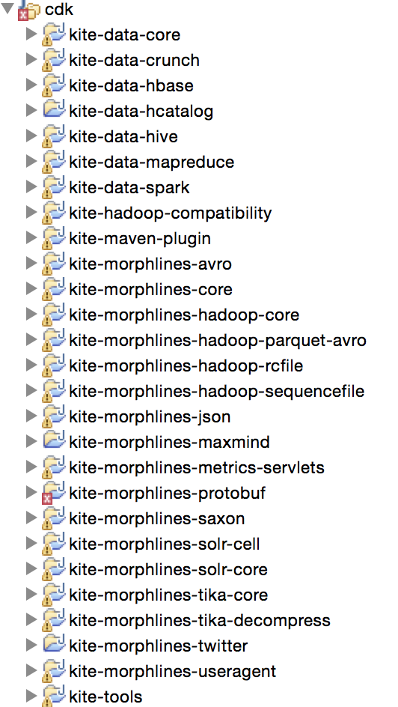
Cloudera在做-Hadoop开发体验
Develop With CDK

Slide 9

讯飞如何应对这个技术挑战？
Maple

Slide 10
讯飞大数据开放平台
以数据导向为理念
以Hadoop为核心
融合优秀技术
因地制宜的使用技术
提升大数据用户体验
Maple
大数据开放平台

Slide 11



讯飞大数据开放平台的构成
大数据全新应用体验Evolution
Maple-SDK
基础集群
Maple-BDWS

Slide 12
讯飞大数据开放平台-架构图
Maple-SDK
搜索引擎
数据库
语音云
Apps
Maple-BDWS
应用层
Flume-ng
Sqoop
ETL
Hive&Pig
Storm&Spark
Hbase
Redis
Hadoop(存储&计算)
缓存

Slide 13
大数据开放平台的门户
Maple-BDWS

Slide 14
大数据工作站-Maple-BDWS
功能
代码托管
编译部署
工作流设计
任务调度
数据&任务信息浏览
特点
多个集群管理
多版本集群兼容
支持多项目管理
在线编译部署（One button to use）

Slide 15
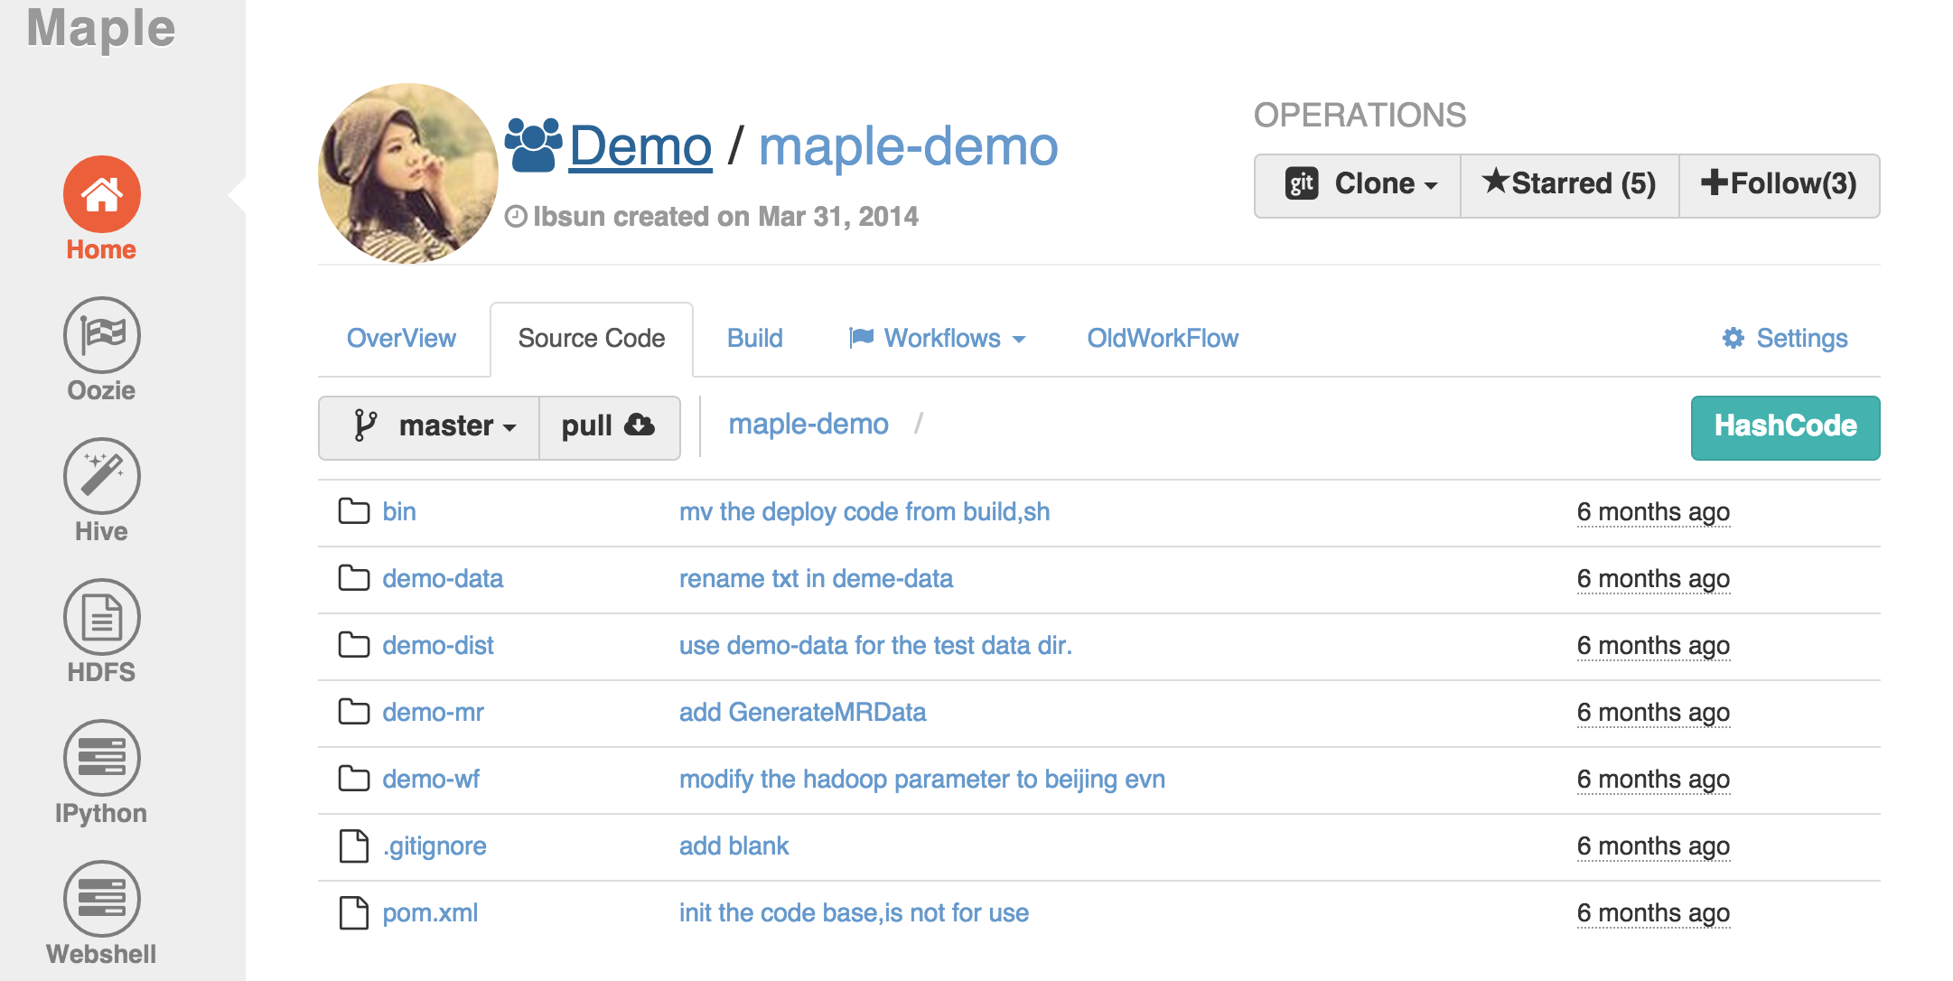
大数据工作站- Maple-BDWS
Notes:
Maple-bdws通过BDWS+SDK的方式打造一站式的开发者平台，为大数据产品开发提供有力支持。BDWS是一个体现OpenSource思想的开发者平台，提供项目托管、编译部署、工作流设计、任务调度等功能，让大数据开发进入One Button To Use的至简境界。

Slide 16
大数据开放平台的灵魂
Maple-SDK

Slide 17





SDK For Integration Technical
Maple-SDK

Slide 18
大数据开发包-Maple-SDK
数据建模（DataSource）
Avro-Mapreduce编程库
Flume-ng扩展组件（Flume-ng-ext）
统计分析（Maple-Report）
分布式索引（Maple-Index）

Slide 19

大数据建模（DataSourcec）
适用于大数据的动态、自动建模系统
实现数据导向理念的基础
Data Source

Slide 20




用大数据的眼光看数据-DataSource
文本格式
HDFS
Avro格式
LocalFs
基本属性
Partition
数据格式
存储位置
列存储格式
DataBase
数据库文件
Memory
Schema

Slide 21
用大数据的眼光看数据-Data Source
一个字“多”
常用Partition策略
Hash Partition
日期Partition
Partition
动态特性
随Partition不同会变化
不同Partition的Schema支持合并成新的Schema
Schema的属性（适应并描述数据的变化特性）
字段名
字段稀疏性
字段类型分布
Data Source
Schema

Slide 22

围绕DataSourcce建立的数据导向API
Out To
In
Out
Solr
MERGERS &
JOIN
Out To
Data Source
Data Source
DB
HiveQL On Source
Spark Load Source
SharkQL On Source
Impala On Source
Pig On Source

Slide 23
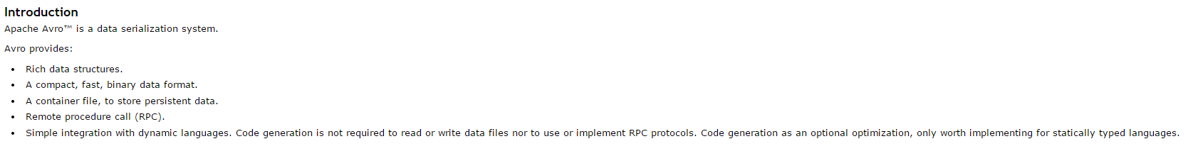
实现融合的关键技术-Avro

Slide 24
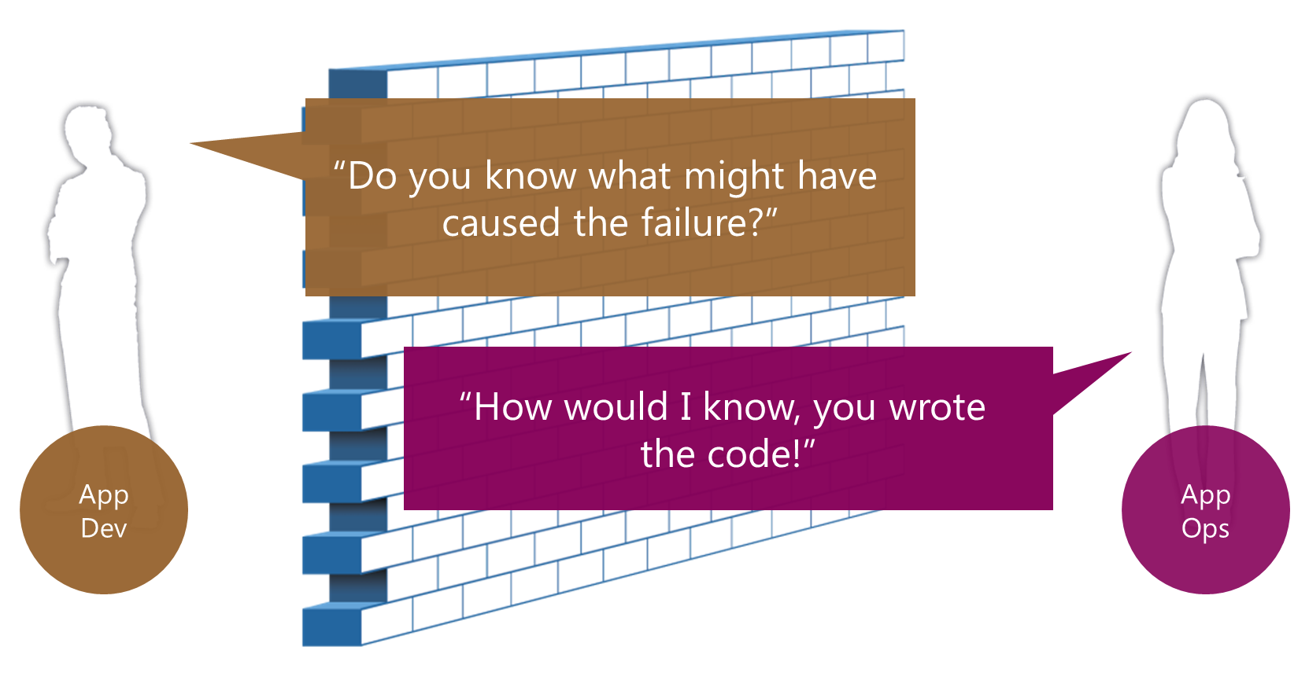
Thrift & Protobuf已经很成熟了，为什么选择Avro？
Avro开发中代码生成是可选的，Avro支持通用数据读取，更适应大数据变化的特性。
开发者
有实践的程序媛

Slide 25


Avro在讯飞大数据开放平台的应用
高性能的数据序列化
简化的面向对象、富于设计的Mapreduce
支持Generic、Specific、Reflect（限于Java语言）
Avro-Mapreduce任务开发
支持通用数据读取
支持多种语言
内置多种压缩算法支持
与文本相比节省10倍存储空间
更高的读取性能
数据存储
多语言支持
与Flume-ng融合实现结构化日志收集
精简的数据格式，更高的数据传输速度
数据收集

Slide 26

分布式结构化日志收集系统

Slide 27
分布式结构化日志收集系统
部署节点超过1000个
每天收集千亿数据
用Avro封装了FlumeEvent，实现了结构化日志收集
支持Log自定义结构体
支持Log Array、Map等数据类型
得益于Avro，传输数据更精简，速度更快
Flume-ng提供SDK，支持业务类功能扩展

Slide 28
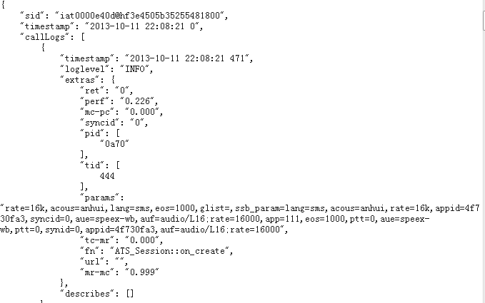
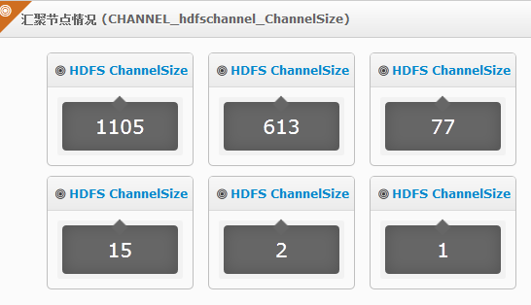
围绕Flume-ng的优化
以AvroFile为缓存的FileChannelPlus，极大的提升速度&稳定性
支持Stable的改进版HDFS-Sink
分布式节点监控&智能配置管理服务，弥补Flume-ng配置管理复杂的问题
支持多语言的Loglib
结构化日志
多点监控

Slide 29

Avro-Mapreduce
云知道
实时日志检索系统

Slide 30
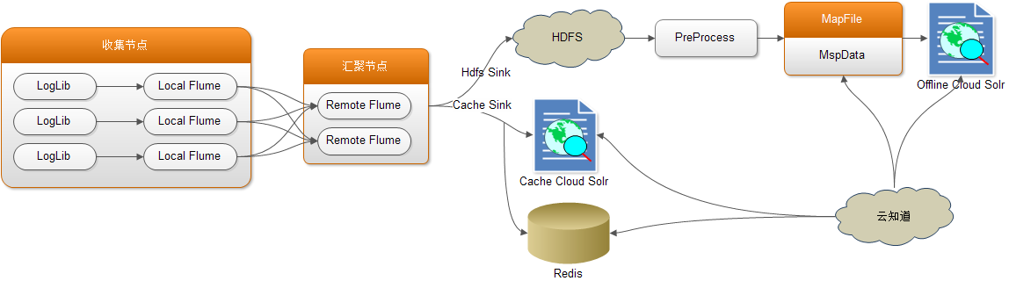
云知道数据流程图
日志收集与日志检索融为一体

Slide 31
云知道
千亿级别
即用即搜
目前每天日志索引记录15亿+
支持检索几个月数据，索
云知道

Slide 32


Data Source
Avro-Mapreduce
Sunflower语音云统计分析系统
http://www.xfyun.cn/services/analysis/mobileapp

Slide 33




讯飞开放平台统计分析
日2亿次PV，在语音重度服务下，日志量进千亿条
七大类，50多个小类统计分析功能，综合指标上千个
优化的方向
对于同一份数据不同维度和指标的统计分析能否一次完成？
小时报表的计算结构能否被日报表利用，以此类推
基于Hive的实现，分解后的Sql语句有上千条，运行太慢了
基于以上想法和对分布式计算原理的理解，我们开发了全新的统计分析解决方案
Maple-Report
基于Pig的统计分析脚本，也有好几百行，执行速度也很慢

Slide 34
统计分析解决方案 Maple-Report
Report-Define
Report-Engine
Report-Engine
Data Source
体现数据导向理念
报表定义与计算引擎分离
同数据源的多维度、多指标一次计算完成
小时、日、周。。。数据依次复用
Maple-Report
Avro-Mapreduce

Slide 35













承载公司级大数据战略
云平台
研究院
智能电视
平嵌
通过Maple实现数据&技术分享
移动互联
Maple
数据汇聚

Slide 36
最后向那些以Doug Cutting为代表，依然耕耘在技术前线，勤于Coding的前辈致敬，是他们带给我们实实在在的大数据技术！
Q&A
http://www.xfyun.cn/

